Slide 1
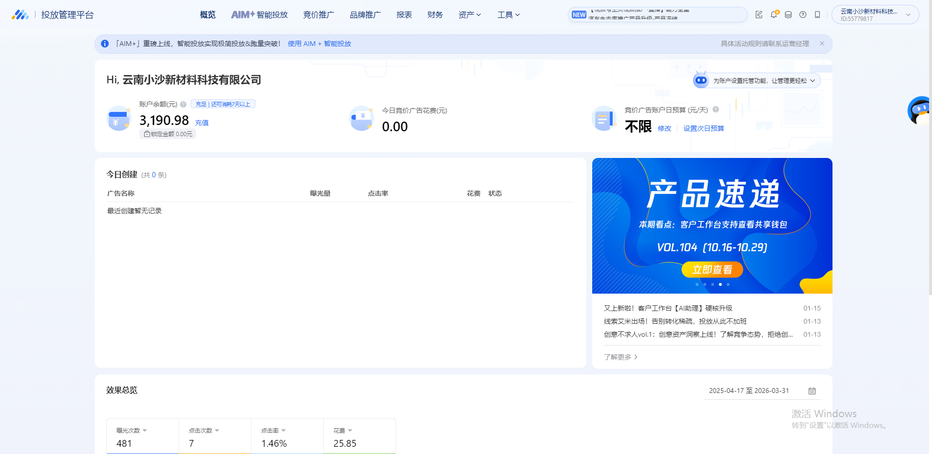
首页设计
点击显示小窗：该账户已清退暂不支持查看请尽快迁移至巨量本地推投放线索，仅有报表与财务可以点击跳转
昆明佳运科技有限公司 下面的ID删除不要
昆明佳运科技有限公司

Slide 2
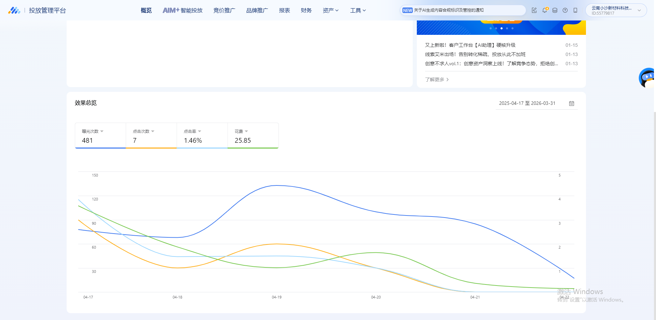
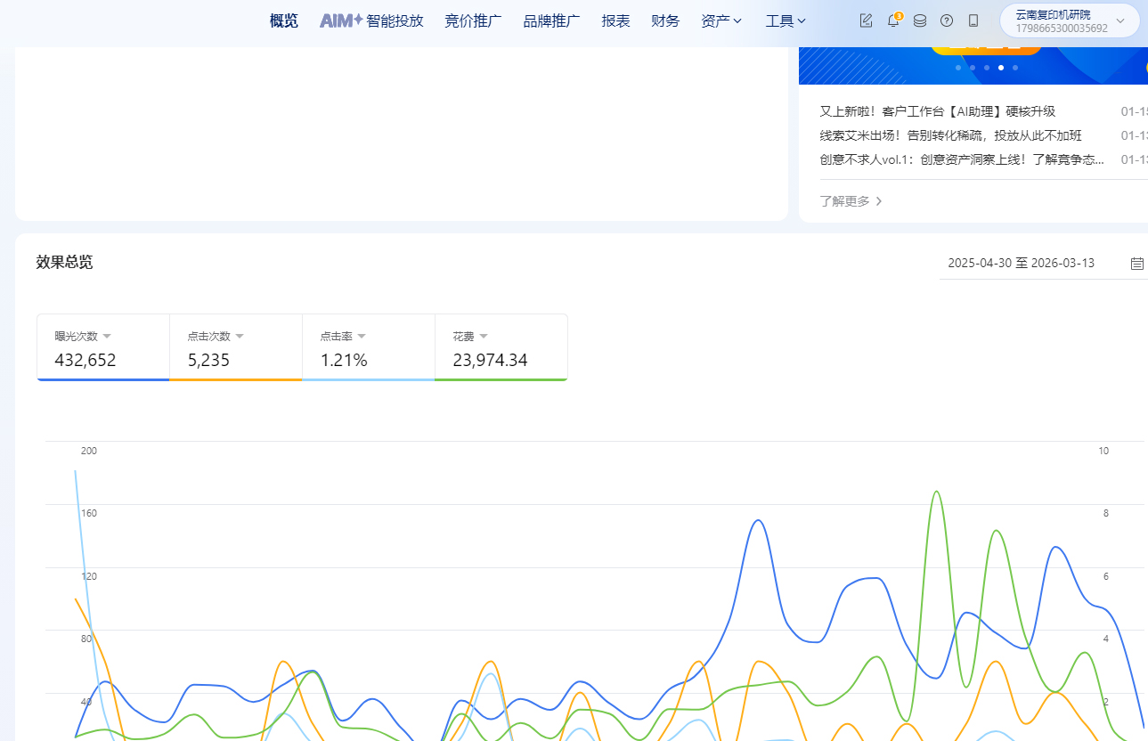
首页设计
替换为有数据这张截屏

Slide 3
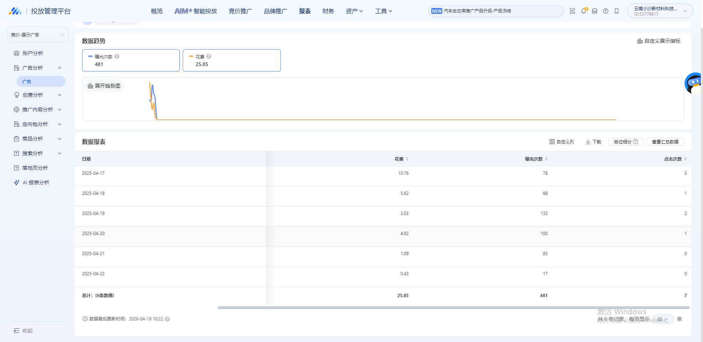
报表页面
在首页按要求设定之后，保持状态不变。选中的项目加粗显示
该账户已清退暂不支持查看请尽快迁移至巨量本地推投放线索
根据我提供的表格，加入对应的数据

Slide 4
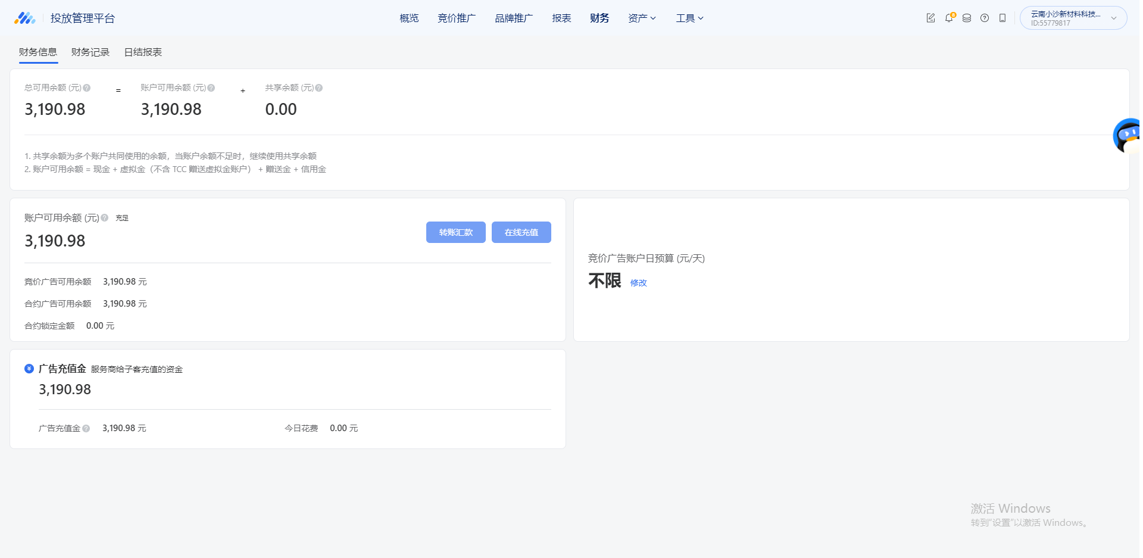
报表页面-财务信息
数据全部换成0.00

Slide 5
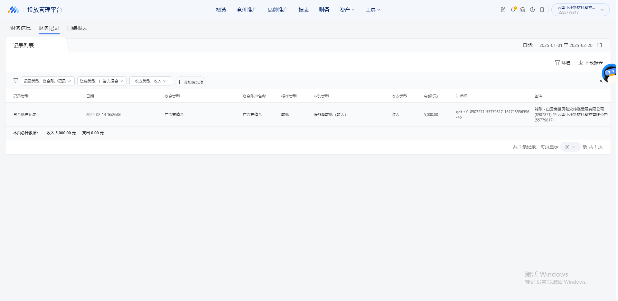
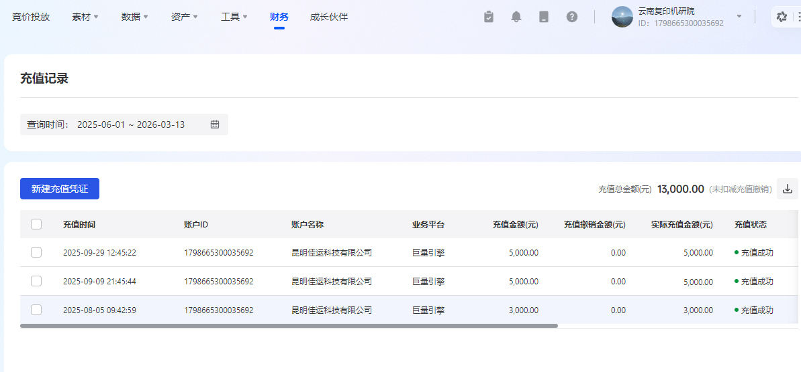
报表页面--财务记录
这里需要做一个命中，筛选对应的月份，显示对应的数据。
例：筛选为8月就显示3千的这条充值记录
将圈起来的数据，搬到标记的位置

Slide 6
报表页面-日结报表
点击显示：该账户已清退暂不支持查看请尽快迁移至巨量本地推投放线索

Slide 7
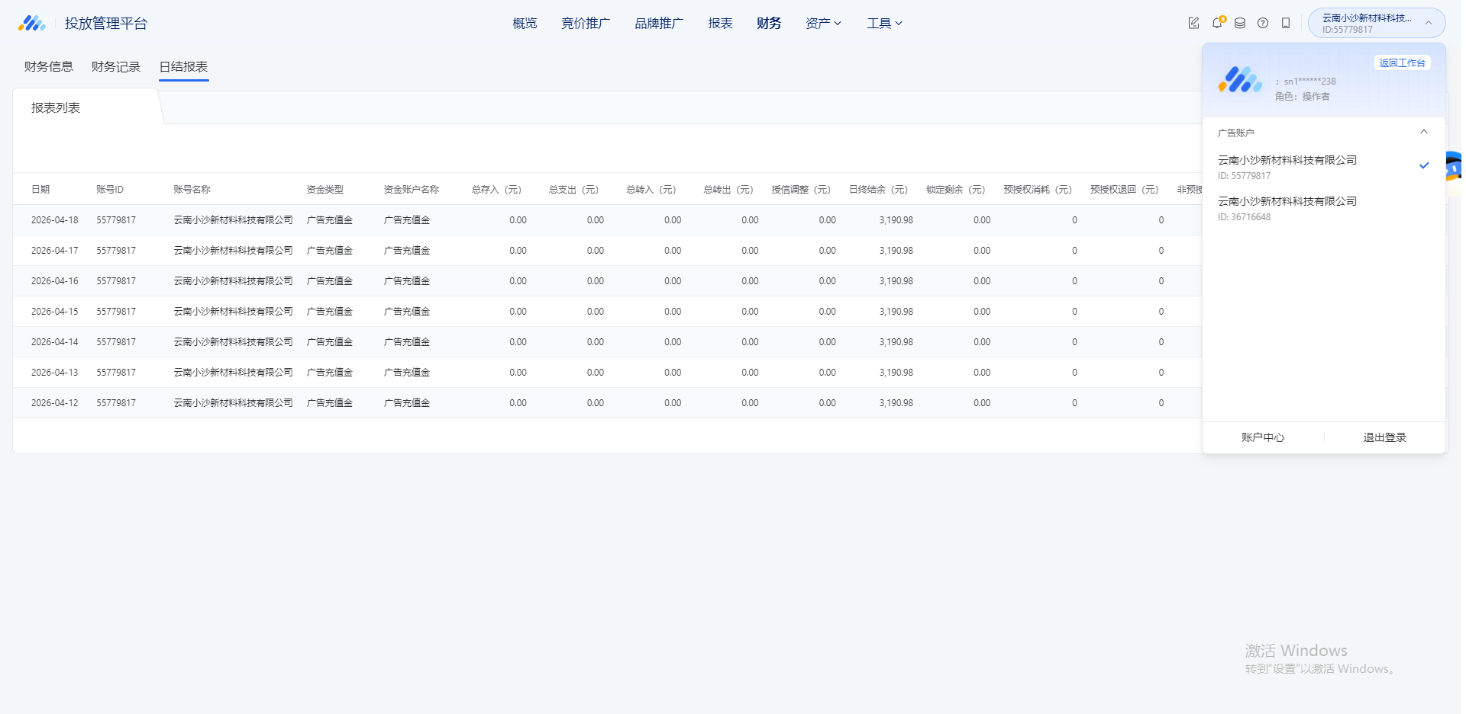
右上角个人信息
不管处于哪个页面，鼠标移动到这个位置，自动弹出（不需要点击）下拉菜单
也是两个项目，名称：昆明佳运科技有限公司
第一个不需要有任何操作
第二个点击跳转外链：https://ad.oceanengine.com/

Slide 8
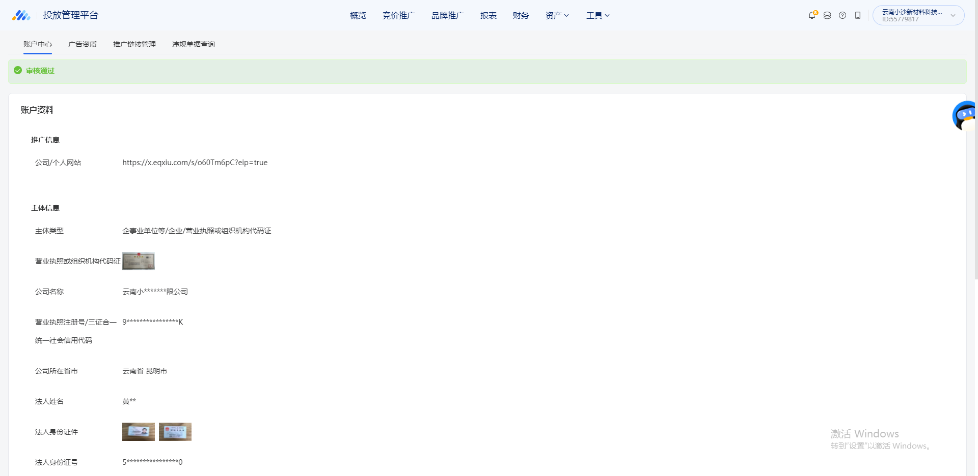
右上角个人信息
点击这个跳转这个页面

Slide 9
页面信息
推广信息
公司/个人网站
https://www.chengzijianzhan.com/tetris/page/7485182185130606602?projectid=__PROJECT_ID__&promotionid=__PROMOTION_ID__&creativetype=__CTYPE__&clickid=__CLICKID__
主体信息
主体类型：企事业单位等/企业/营业执照或组织机构代码证
营业执照或组织机构代码证
做到此页面联系我提供（图片）
公司名称
昆明佳*******限公司
营业执照注册号/三证合一统一社会信用代码
9****************K
公司所在省市
云南省 昆明市
法人姓名
黄**
法人身份证件
做到此页面联系我提供（图片）
法人身份证号
5****************0
参考网站：https://ad.qq.com/atlas/55779817/overview/index
联系我扫码登录查看

Slide 10
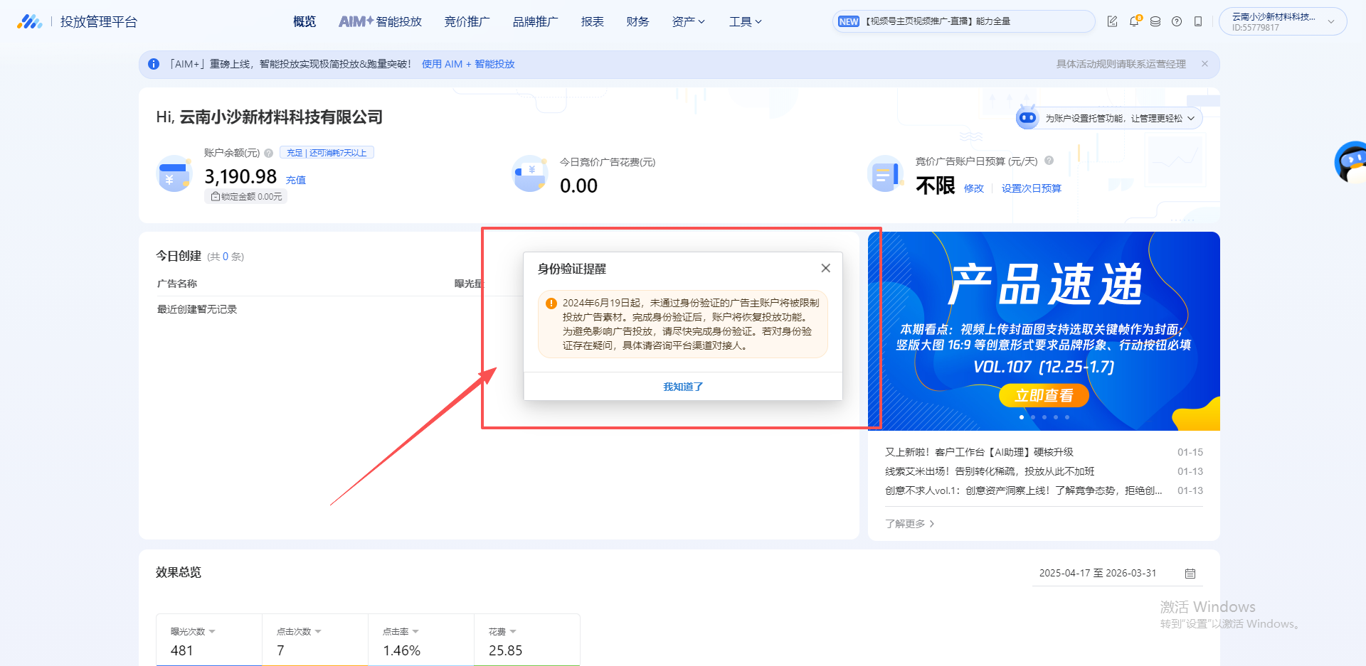
提示小窗可参考这个界面

